Slide 1
GRAAL ANALYSIS
GRAAL Analysis
Σ
γp → pηπ⁰
6 ottobre 2026
INTRO
01/17

Slide 2
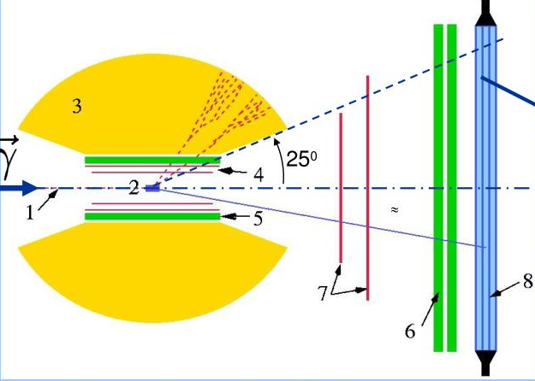
GRAAL ANALYSIS
GRAAL e obiettivo del lavoro
GRAAL all'ESRF
A Grenoble, il backscattering Compton del laser sugli elettroni dell'anello produce fotoni polarizzati. LAGRANγE registra i prodotti della reazione su un ampio angolo.
Il nostro lavoro
Framework che porta i dati GRAAL dalla pre-selezione all'estrazione delle asimmetrie
Testato su γp → pηπ⁰, confrontando i risultati con Ajaka et al. (2008).
LAGRANγE: fascio (1), bersaglio (2), BGO (3), parete (8)
Fonte: D. Rebreyend (MENU04); V. Nedorezov (2015); Ajaka et al., PRL 100 (2008)
INTRO
02/17

Slide 3
GRAAL ANALYSIS
Il flusso completo dell'analisi
ROOT h70
grezzi
→
Pre-analisi
h80
→
Selezione
h85
→
Ricostruzione
pηπ⁰
→
Σ e figure
DATI
Il percorso principale trasforma i dati del rivelatore in eventi ricostruiti e osservabili.
9 canali MC
e spettro h85
→
26 variabili
per evento
→
Training
UV e VIS
→
Gate BDT
sui dati
MC / BDT
Il classificatore apprende dal MC e dallo spettro misurato; il gate precede la ricostruzione.
h80, manifest
e flussi esterni
→
Energia per strip
e polarizzazione
→
Flussi calibrati
POL1 / POL2 / BREM
FLUSSI
Gli estimatori di Σ combinano eventi ricostruiti, esposizione calibrata e polarizzazione per run.
Fonte: wiki/workflow.md; wiki/data-and-artifacts.md
FRAMEWORK
03/17

Slide 4
GRAAL ANALYSIS
Dai dati Fortran alla preselezione
Le routine Fortran hanno prodotto i dati storici. Antonio Riggio li ha convertiti in ROOT h70 e ha preparato i tagli PID; il codice della repo parte dai file h70 già convertiti.
Con C++/ROOT produciamo h80; Python/PyROOT filtra gli eventi in h85.
auto* cut = RequireCut("Proton","Cnt",Idrun);
cut->IsInside(Eclusc_track[i],
Dedx_track[i]);
→
I poligoni PID del run classificano le tracce centrali. PreAnalysis.C scrive h80 con particelle e metadati.
selected = frame.Filter(
"gammas.size() > 1 &&"
" fcharged_theta.size() == 1")
selected.Snapshot("h85", ...)
La preselezione richiede almeno 2 fotoni e una traccia carica in avanti. h85 conserva tutti i rami; i 4 fotoni si richiedono più avanti.
→
RunNumber, Polarization e Xstrip restano disponibili per ricostruzione e calibrazione.
Fonte: codice semplificato da PreAnalysis.C e select_events.py
DATI
04/17

Slide 5
GRAAL ANALYSIS
Ricostruzione dei candidati pηπ⁰
Dagli eventi h85 ricostruiamo η → γγ e π⁰ → γγ. I percorsi standard e BDT usano lo stesso algoritmo: nel secondo, il classificatore seleziona gli eventi prima del pairing.
if chain.gammas.size() < 4: continue
if chain.protons.size() != 1: continue
→
Servono almeno quattro fotoni e un solo protone. Usiamo i primi quattro fotoni e conserviamo la molteplicità originale.
pairing, chi2_value = pairing_fn(
event.photons, channel.hypothesis)
if chi2_value >= config.chi2_cut:
return RejectionReason.CHI_SQUARE
→
Tre partizioni dei fotoni, con due assegnazioni ciascuna, danno sei ipotesi ηπ⁰. Scegliamo quella più vicina alle masse nominali: χ² < 10.
heavy = photons[0] + photons[1]
light = photons[2] + photons[3]
→
Sommiamo i quadrivettori per ottenere η e π⁰. Scartiamo energie incompatibili con il fascio; salviamo masse, χ² e dati del run.
Fonte: 05_reconstruction/runtime/reco_core.py; core/event_logic.py; 00_common/physics/pairing.py
RICOSTRUZIONE
05/17

Slide 6
GRAAL ANALYSIS
Simulazione Monte Carlo
I generatori descrivono produzione e decadimenti. Prima del training, applichiamo una risposta strumentale semplificata e selezioniamo gli eventi con quattro fotoni osservabili.
const BeamWindow beam_window =
ResolveBeamWindow(threshold,
requested_min_gev, requested_max_gev);
→
Estraiamo l'energia uniformemente dalla soglia fisica a 1,75 GeV (limite predefinito); la finestra VIS si ferma a 1,10 GeV.
if (!event.SetDecay(W, 3, masses))
continue;
GenerateUnweighted(event, rng);
→
TGenPhaseSpace genera pηπ⁰ senza pesi finali; η e π⁰ decadono poi in due fotoni ciascuno.
constexpr double kTaggerFwhmGeV = 0.016;
beam = SmearTaggedPhoton(Ebeam, rng);
→
Per i fotoni assumiamo 10% in energia e 5°/3° negli angoli; per il protone 4% nell'impulso e 3°/2°. Il tagger ha FWHM 16 MeV.
photons_4, event_mask = sample_surviving_photons(
photons_all, ph_E, ph_theta, rng, params, n_keep=4
)
→
La perdita di fotoni dipende da energia e angolo. Teniamo quattro fotoni osservati, con la stessa procedura per segnale e fondi.
Fonte: 03_mc_simulation/generators/generate_eta_pi0_dataset.C e smearing.h; 04_bdt_training/dataset/mc_samples.py
MONTE CARLO
06/17

Slide 7
GRAAL ANALYSIS
Perché questi nove canali
Segnale: pηπ⁰ con η → γγ e π⁰ → γγ. Gli altri canali coprono le reazioni che possono produrre quattro fotoni osservati o imitare le masse cercate.
π⁰π⁰ · 3π⁰ · 4π⁰
Il primo produce già quattro fotoni; gli altri ne producono sei o otto e possono apparire come eventi a quattro fotoni quando alcuni sfuggono al rivelatore.
η → 3π⁰ · ηπ⁰ (η → 3π⁰)
La prima contiene una η reale; la seconda è la reazione del segnale con un diverso decadimento della η. Perdendo fotoni, entrambe possono contaminare il campione.
η2π⁰ · ωπ⁰ · η′
Producono cinque o sei fotoni; η2π⁰ ed η′ contengono anche una η reale. Le loro soglie sono oltre 1,10 GeV: contribuiscono al catalogo UV, non al VIS.
Nel VIS restano accessibili 6 dei 9 canali: il segnale e i cinque fondi dei primi due gruppi.
Fonte: 00_common/physics/channels.py; generatori MC; 04_bdt_training/photon_loss.py
MONTE CARLO
07/17

Slide 8
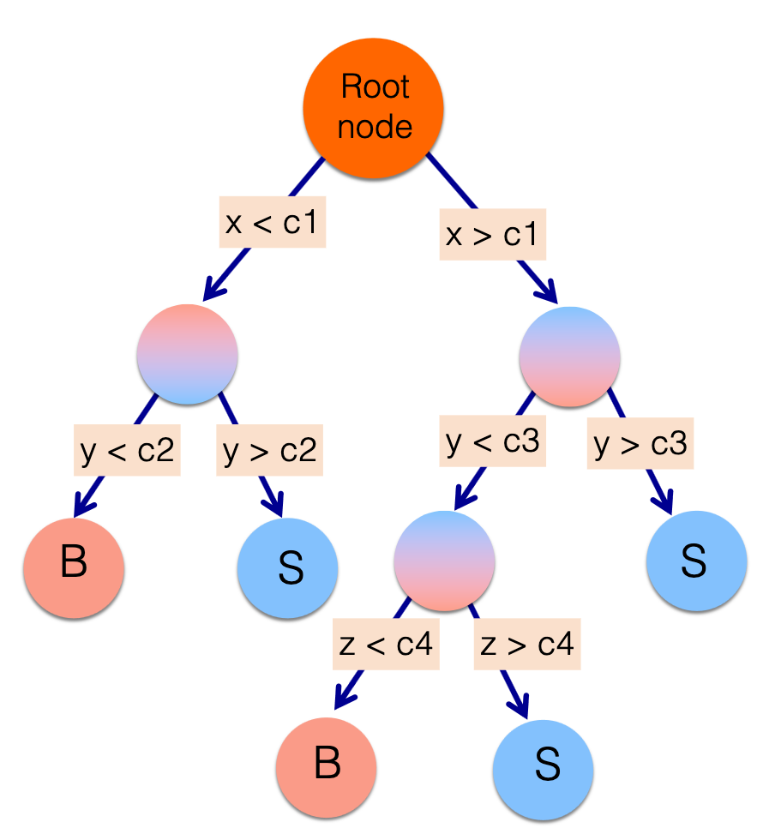
GRAAL ANALYSIS
Che cos'è un BDT
Il BDT impara da eventi etichettati come segnale o fondo. Ogni evento è descritto da variabili e può avere un peso.
Dalla radice ai rami
Partendo da tutti gli eventi, l'algoritmo prova variabili e soglie e sceglie la divisione che separa meglio le due classi. A ogni nodo può riusare una variabile già scelta.
Dai rami alle foglie
Ripete la divisione finché raggiunge la profondità massima o non migliora più la separazione. Le foglie indicano la classe; nel BDT contribuiscono allo score finale.
Invece di essere scartato da un singolo taglio, l'evento percorre un ramo a ogni risposta. Più alberi formano lo score; la sua soglia regola segnale e fondo.
B = fondo S = segnale
Fonte: A. Nayak, BDT (2024), pp. 10–11; schema dalla stessa presentazione
BDT
08/17

Slide 9
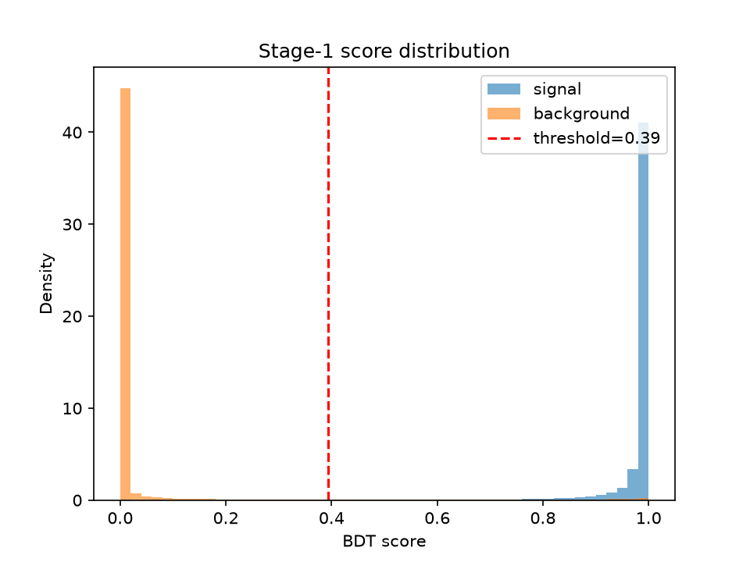
GRAAL ANALYSIS
Il nostro BDT: metodo e risultati
Training e selezione
MC di nove canali: accettanza simulata, quattro fotoni osservati, pesi per fascio e canale. Dividiamo il campione 80/20; usiamo modelli UV/VIS e le stesse variabili sui dati.
Le 26 variabili
6 masse γγ; 2 conteggi vicino a η/π⁰ e χ² del pairing; 4 variabili mancanti; 9 misure di fotoni/fascio; 2 del protone; 2 dei mesoni.
Risultati sul MC di validazione
UV: AUC 0,9979; F1 0,9855; soglia 0,394.
VIS: AUC 0,9997; F1 0,9962; soglia 0,291.
AUC pesata misura la separazione a tutte le soglie (1 è ideale). F1 pesato combina precisione e richiamo; scegliamo la soglia massimizzandolo sulla stessa validazione MC. Non misura la purezza dei dati.
Score UV: 0 ≈ fondo, 1 ≈ segnale; densità per classe.
Linea rossa: soglia 0,394.
Fonte: 00_common/stage1/features.py; wiki/04-bdt-training.md; results/production-20261006-113738
BDT
09/17

Slide 10
GRAAL ANALYSIS
Calibrazione dei flussi
Run manifest
Il manifest assegna a ogni run il target, la regione UV o VIS e lo stato di polarizzazione.
h80 + flux ROOT
Calibriamo l'energia delle strip 1–128 con la mediana misurata per run e polarizzazione.
POL1 · POL2 · BREM
Per usare un run servono tutti e tre i flussi. Se ne manca uno, escludiamo il run.
flux_calibrated.root
Il file finale conserva gli assi energetici calibrati e viene scritto in modo atomico.
Fonte: wiki/06-calibration.md; config/run_manifest.csv
CALIBRAZIONE
10/17

Slide 11
GRAAL ANALYSIS
Estrazione dell'asimmetria
Σ
Con un fascio polarizzato linearmente, Σ descrive la modulazione azimutale.
R(φ) = (yV − yH) / (PH yV + PV yH)
yV = NV / FV yH = NH / FH
Ricaviamo Σ dalla componente cos(2φ) di R(φ).
Controlliamo il risultato con una likelihood condizionale e usiamo flussi e polarizzazioni specifici di run e strip.
L'analisi usa 12 intervalli in φ e 10 in massa per ciascuno dei tre sottosistemi.
Fonte: wiki/07-beam-asymmetry-estimators.md
ASIMMETRIE
11/17

Slide 12
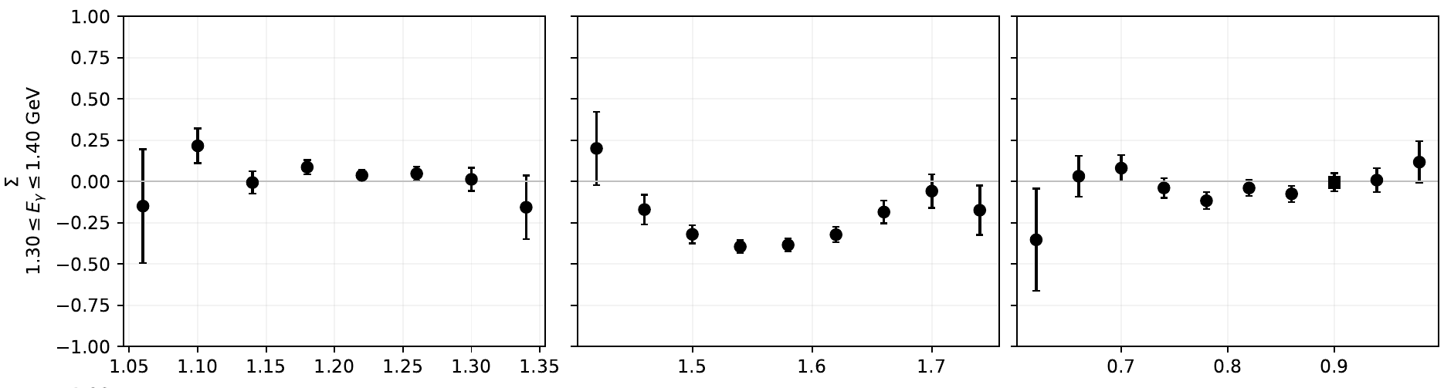
GRAAL ANALYSIS
Prime asimmetrie UV
1,30–1,40 GeV · pπ⁰, pη, ηπ⁰
Nel sottosistema pη osserviamo valori negativi in diversi intervalli di massa. La figura mostra solo gli errori statistici.
Fonte: results/test_data/combined/figure4_experimental.pdf; run locale
RISULTATI
12/17

Slide 13
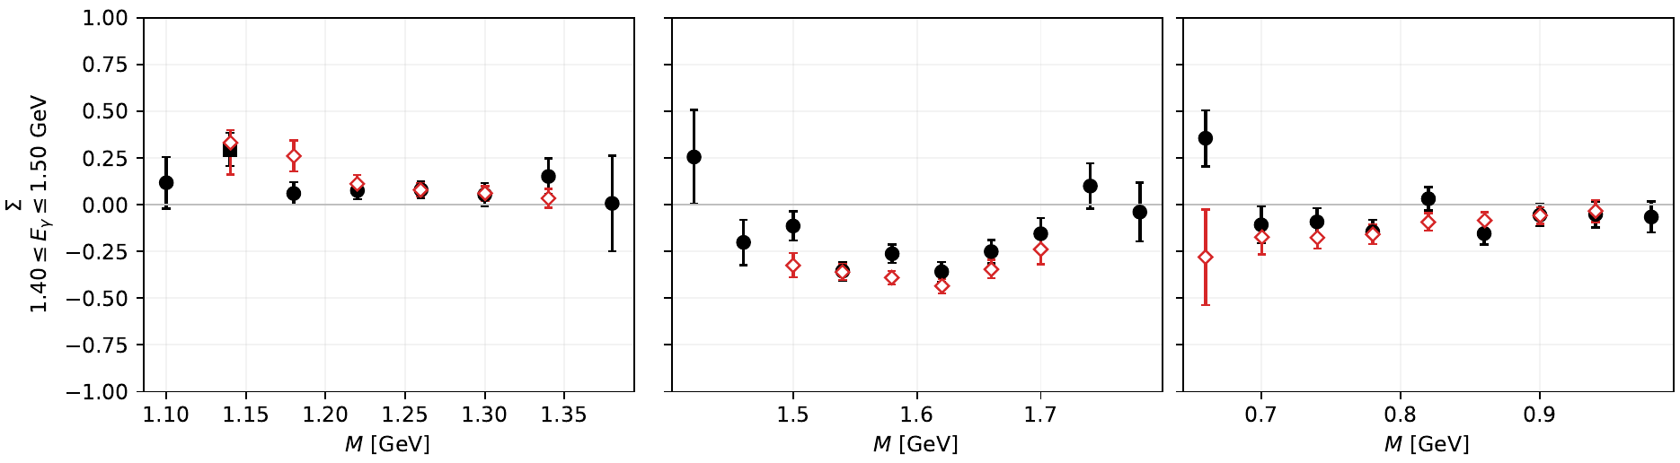
GRAAL ANALYSIS
Confronto con Ajaka
Tra 1,40 e 1,50 GeV: questa analisi in nero, Ajaka et al. in rosso
L'accordo cambia con la massa e con il sottosistema. Servono ancora controlli sistematici prima di trarre conclusioni quantitative.
Fonte: Ajaka et al. (2008); digitizzazione versionata; run locale
RISULTATI
13/17

Slide 14
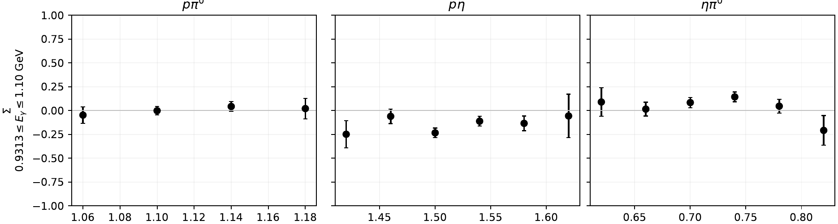
GRAAL ANALYSIS
VIS vicino alla soglia
Abbiamo esteso la figura combinata alla regione 0,9313–1,10 GeV
Nel campione VIS, Σ tende a valori negativi per pη e diventa positiva in alcuni intervalli di ηπ⁰. Il risultato è preliminare.
Fonte: results/test_data/combined/figure4_experimental.pdf; run locale
RISULTATI
14/17

Slide 15
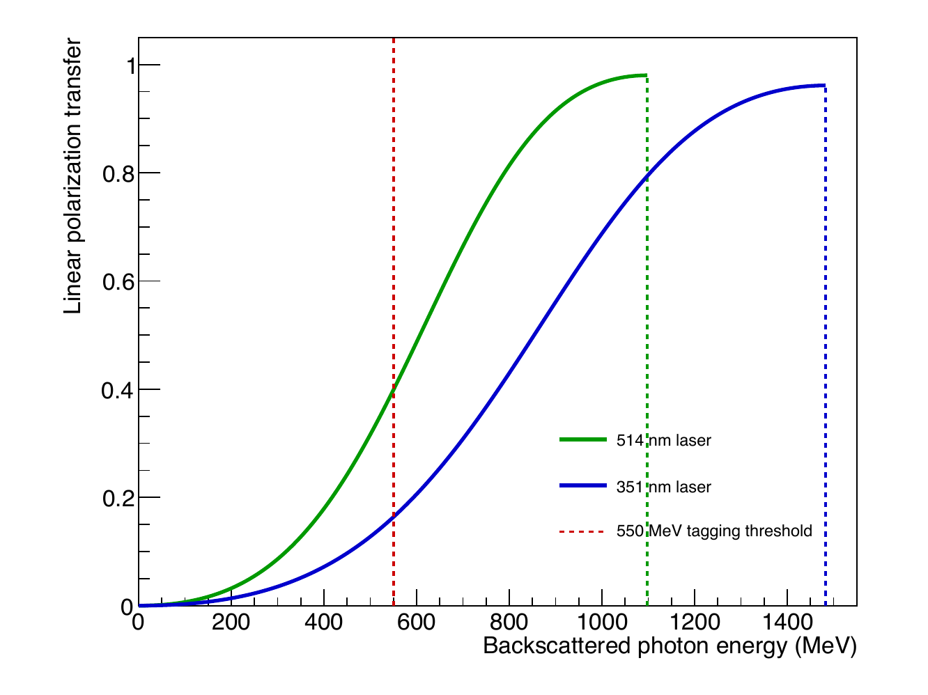
GRAAL ANALYSIS
Perché il VIS è interessante
VIS: polarizzazione alta
Con il laser a 514 nm, la polarizzazione si avvicina al 100% al bordo Compton. Nella regione VIS dipende dall'energia del fotone.
Ipotesi fisica
Anche vicino alla soglia, le code di risonanze ampie e intense possono interferire tra loro e produrre un'asimmetria che varia con la massa.
Stiamo verificando questa interpretazione con i modelli teorici.
Fonte: wiki/compton-beam-and-polarization.md; ipotesi da verificare
INTERPRETAZIONE
15/17

Slide 16
GRAAL ANALYSIS
Verifiche ancora aperte
01
Codici storici: mergedateu e wnorm
Confronteremo flussi calibrati e Σ per ogni run e intervallo di energia.
02
Asimmetria del fondo
Misureremo la modulazione nelle sideband di massa per controllare il fondo.
03
MC con Σ piatta iniettata
Rieseguiremo l'analisi sul MC per verificare che recuperi l'asimmetria iniettata.
04
Sistematiche
Studieremo l'effetto di flussi, polarizzazione, soglia BDT ed estimatore sul risultato finale.
Fonte: wiki/known-limitations.md; direttive del progetto
VERIFICHE
16/17

Slide 17
GRAAL ANALYSIS
Prossimi passi
Sezioni d'urto
Primo articolo
Misureremo sia le sezioni differenziali sia quelle totali.
Prepareremo un articolo sul framework e sui risultati originali, valutando una rivista di fisica.
Nuovi canali
Dalitz e teoria
Applicheremo la stessa catena a canali che non erano stati studiati in passato.
Studieremo i Dalitz plot e proseguiremo il confronto con i modelli teorici.
Completeremo i controlli sulle sideband e sul MC con asimmetria piatta prima della pubblicazione.
PROSPETTIVE
17/17

